Slide 1
Descobertas do tempo de Jesus
VIDA COTIDIANA

Slide 2
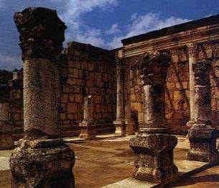
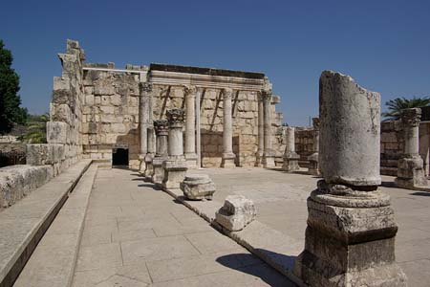
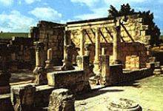
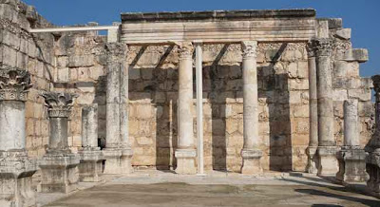
Sinagoga de Cafarnaum

Slide 3
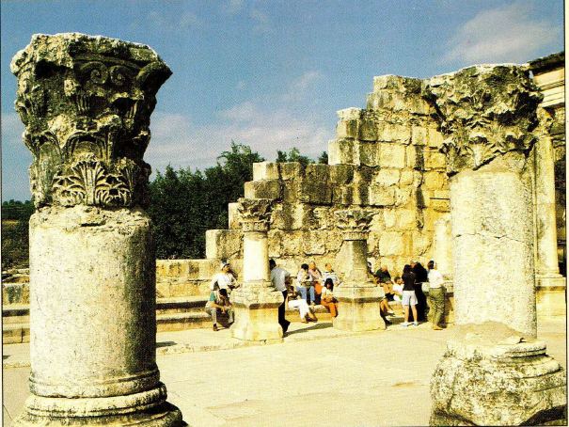
Sinagoga de Cafarnaum – Foi descoberta suas ruínas em 1905. Foi erguida no final do século IV.

Slide 4
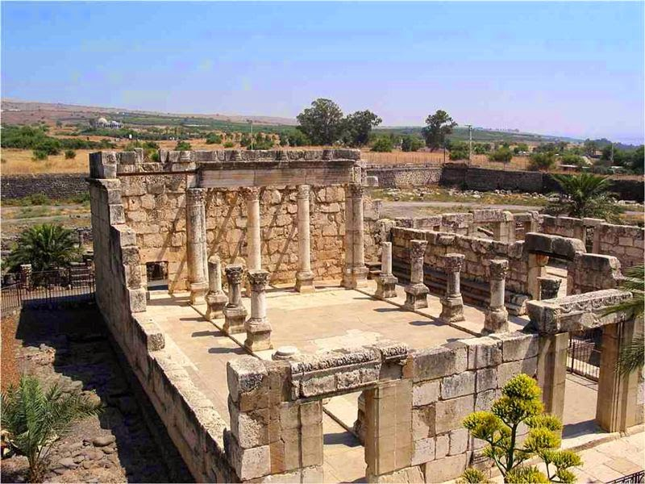
É retangular (24m x 18m) e tinha três portas na fachada, separadas por colunas; a fachada olhou para Jerusalém.

Slide 5
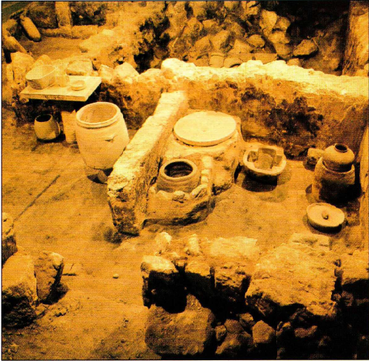
Uma Cozinha

Slide 6
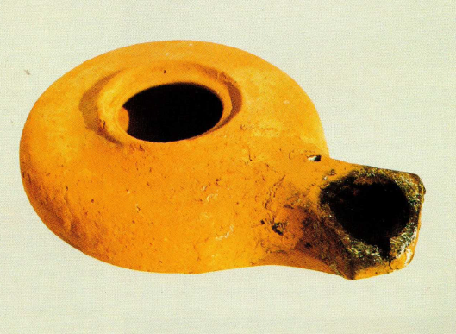
Lâmpada

Slide 7
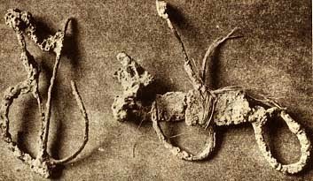
Anzóis e Pedaços de Redes

Slide 8
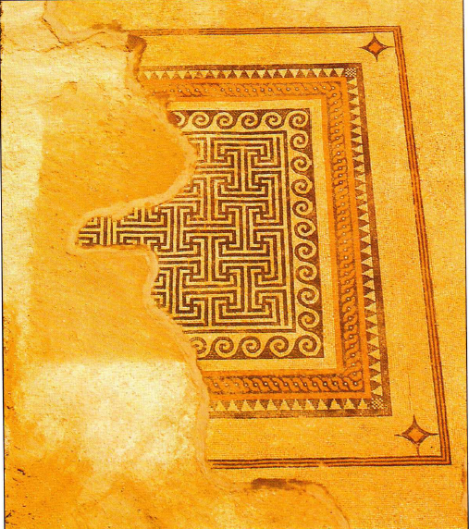
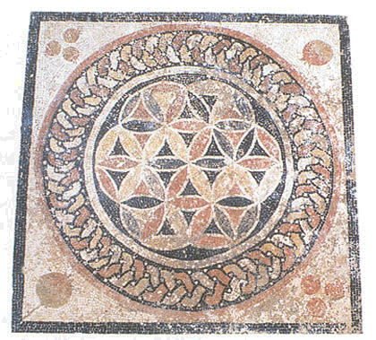
pisos de mosaico.

Slide 9
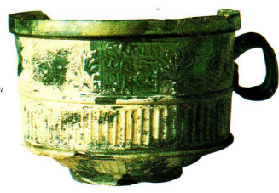
Xícara.

Slide 10
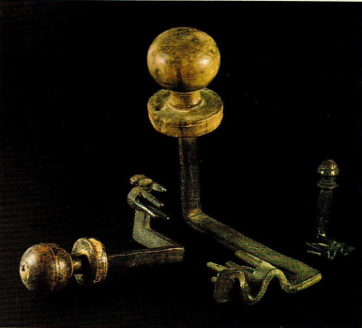
Chaves

Slide 11
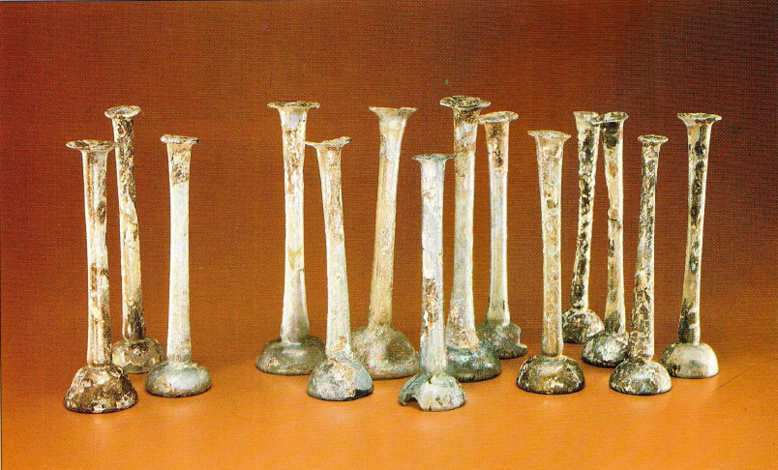
Frascos de Perfume

Slide 12
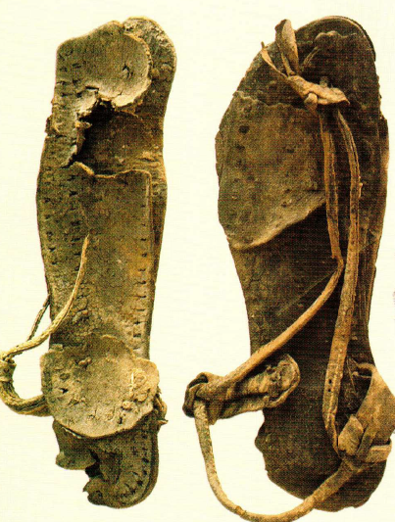
Sandália

Slide 13
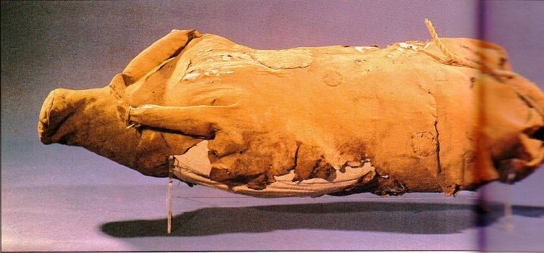
Odre – esse odre de pele de ovelha foi cuidadosamente costurado para conter água, sendo as pernas dianteiras atadas como alça.

Slide 14
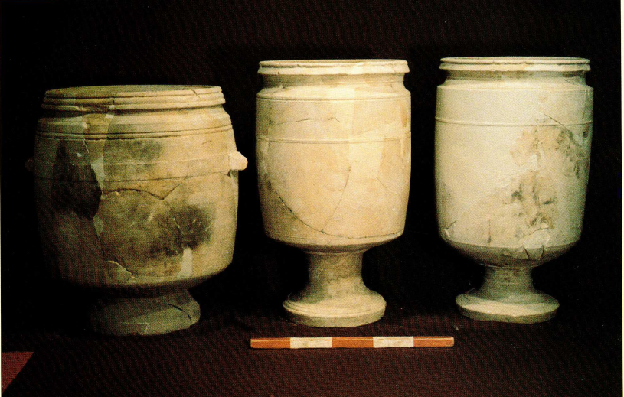
Talhas de Pedra para Água

Slide 15
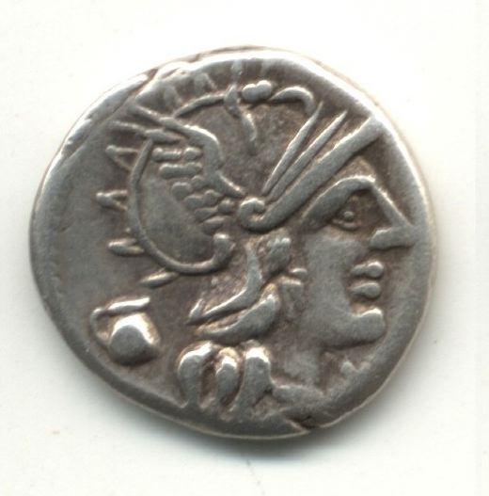
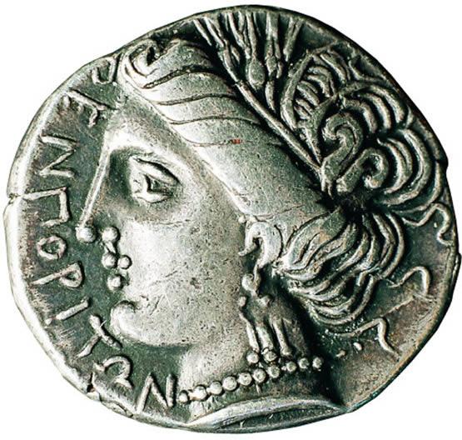
Denário e Drácma

Slide 16
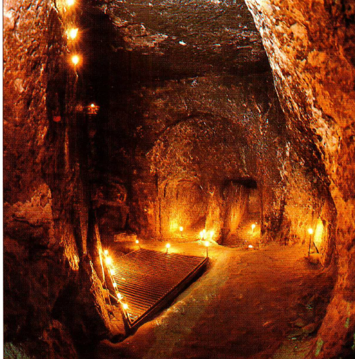
Túmulo

